Slide 1
Πρόβλημα
Κεφάλαιο 2.1

Slide 2
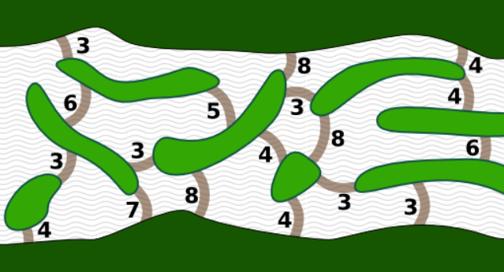
Βοηθήστε τους Κάστορες στο φράγμα...
Οι κάστορες μιας κοινότητας θέλουν να κατασκευάσουν ένα νέο φράγμα για τον ποταμό χρησιμοποιώντας τον ελάχιστο αριθμό ξύλινων κορμών. Επειδή είναι έξυπνοι, σκέφτονται να εκμεταλλευτούν τα μικρά νησάκια που υπάρχουν στον ποταμό. Στην παρακάτω εικόνα φαίνονται ο ποταμός, τα νησάκια, καθώς και ο αριθμός των κορμών που χρειάζονται για να φτιαχτεί κάθε τμήμα του φράγματος. Ποιος είναι ο ελάχιστος αριθμός κορμών που χρειάζονται για να κατασκευαστεί το νέο φράγμα; - 14 κορμοί - 15 κορμοί - 16 κορμοί - 17 κορμοί

Slide 3
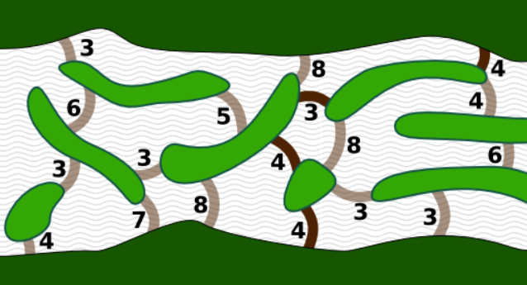
Οι κάστορες θα χρειαστούν 4+4+3+4=15 κορμούς
Θα έχετε δει δραστηριότητες στις οποίες αναζητάτε τη συντομότερη διαδρομή μεταξύ δυο σημείων. Η κατασκευή του φράγματος με τον μικρότερο αριθμό κορμών είναι ίδια με την περίπτωση της εύρεσης της συντομότερης διαδρομής μεταξύ δυο σημείων. Όταν προσπαθείτε να φτιάξετε το φράγμα με τον μικρότερο αριθμό κορμών, είναι σαν να προσπαθείτε να βρείτε τη συντομότερη διαδρομή από τη μια όχθη του ποταμού έως την άλλη, όπου το μήκος του μονοπατιού μετριέται με τον αριθμό των κορμών.

Slide 4
Είναι πληροφορική...
Οι επιστήμονες Πληροφορικής είναι έξυπνοι αλλά βαριούνται εύκολα, πράγμα που είναι πολύ ωραίος συνδυασμός. Μαθαίνουν κάποια κόλπα και, όποτε αντιμετωπίζουν πρόβλημα, προσπαθούν να εφαρμόσουν κάποιο από αυτά.
Στην περίπτωση αυτή, θα παρατηρούσαν ότι το να φτιάξουν ένα φράγμα κατά μήκος του ποταμού με τον μικρότερο αριθμό κορμών είναι ίδιο με το πέρασμα στην απέναντι όχθη με τον συντομότερο τρόπο.
Με τον τρόπο αυτό μετατρέπουν ένα νέο πρόβλημα (την κατασκευή φραγμάτων) σε ένα γνωστό πρόβλημα (την εύρεση του συντομότερου μονοπατιού). Ο αλγόριθμος που χρησιμοποιούμε για την περίπτωση αυτή λέγεται αλγόριθμος του Dijkstra, από τον δημιουργό του E. W. Dijkstra, που υπήρξε ένας από τους επιστήμονες Πληροφορικής με τη σημαντικότερη επιρροή και ανακάλυψε πολλούς ενδιαφέροντες αλγόριθμους. Έτσι, οι επιστήμονες Πληροφορικής έχουν πολλά κόλπα στη διάθεσή τους!

Slide 5
Και άλλα προβλήματα Υπολογιστικής Σκέψης
Από τη διεύθυνση https://challenge.bebras.gr/index.php?action=user_competitions ανοίξτε τα θέματα για τις τάξεις Ε, Στ καθώς και Γ, Δ και δοκιμάστε να δώσετε λύσεις στα παρακάτω προβλήματα:
Πολύχρωμα παπαγαλάκια
Σκουπιδο-συλλέκτης
Ζώα στην αυλή
Ανακύκλωση μπουκαλιών

Slide 6
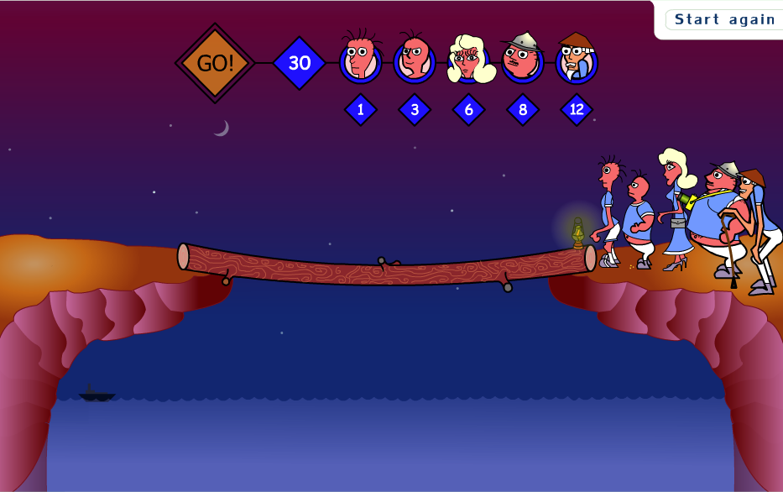
Παιχνίδια λογικής Plastelina (1/2)
https://archive.org/details/family-crisis
Notes:
http://www.plastelina.net/

Slide 7
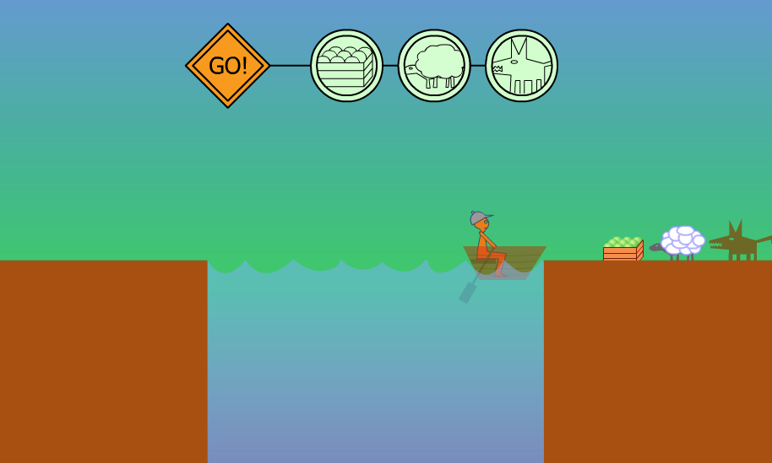
Παιχνίδια λογικής Plastelina (2/2)
http://www.plastelina.net/

Slide 8
Παραδείγματα προβλημάτων...
Παραδείγματα προβλημάτων (παλιών και σύγχρονων)
Τα προβλήματα που αντιμετώπισε ο Οδυσσέας για να φτάσει στην Ιθάκη, τα οποία αντιμετώπισε με την εξυπνάδα του (κάθε φορά)
Το πρόβλημα μέτρησης του χρόνου, το οποίο αντιμετωπίστηκε με τη χρήση της κλεψύδρας.
Τα προβλήματα επιδημιών στην ανθρωπότητα και η αντιμετώπισή τους με εμβόλια.
Δικά σας παραδείγματα…
Όπως φαίνεται, η ύπαρξη προβλημάτων είναι ένα διαχρονικό φαινόμενο.
Έχουν μόνο αρνητική χροιά (τα προβλήματα);

Slide 9
2.1.1 Τι είναι “Πρόβλημα” (ορισμός)
Με τον όρο Πρόβλημα προσδιορίζεται μια κατάσταση η οποία
χρήζει αντιμετώπισης,
απαιτεί λύση,
η δε λύση της δεν είναι γνωστή, ούτε προφανής.
Τι κερδίζουμε λύνοντας ένα πρόβλημα;
…
...

Slide 10
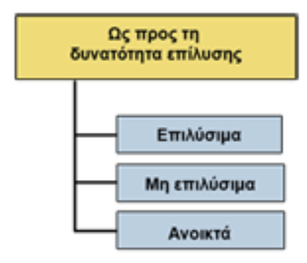
2.1.2 Κατηγορίες προβλημάτων,,,
Επιλύσιμα είναι εκείνα τα προβλήματα για τα οποία η λύση έχει βρεθεί και έχει διατυπωθεί. π.χ. η επίλυση της δευτεροβάθμιας εξίσωσης
Μη επιλύσιμα χαρακτηρίζονται εκείνα τα προβλήματα για τα οποία έχει αποδειχτεί, ότι δεν επιδέχονται λύση. π.χ. το πρόβλημα του τετραγωνισμού του κύκλου με κανόνα και διαβήτη
Ανοικτά ονομάζονται τα προβλήματα για τα οποία η λύση τους δεν έχει ακόμα βρεθεί, ενώ ταυτόχρονα δεν έχει αποδειχτεί, ότι δεν επιδέχονται λύση. π.χ. το πρόβλημα της ενοποίησης των τεσσάρων πεδίων δυνάμεων

Slide 11
2.1.3 Υπολογιστικά Προβλήματα
Οποιοδήποτε πρόβλημα μπορεί να λυθεί και μέσω του υπολογιστή, χαρακτηρίζεται υπολογιστικό πρόβλημα.
Για να λυθεί ένα πρόβλημα με τη βοήθεια του υπολογιστή, χρειάζεται να διατυπωθεί το αντίστοιχο υπολογιστικό πρόβλημα και στη συνέχεια να υλοποιηθεί η επίλυσή του μέσω του υπολογιστή.
Παραδείγματα υπολογιστικών προβλημάτων
Η επίλυση της δευτεροβάθμιας εξίσωσης.
Η ταξινόμηση των μαθητών σε αλφαβητική σειρά.
...

Slide 12
2.1.4 Διαδικασίες επίλυσης υπολ/κού προβλήματος
Κατανόηση (σωστή διατύπωση / σωστή ερμηνεία)
Ανάλυση-Αφαίρεση του προβλήματος σε απλούστερα και διαχωρισμός των κύριων στοιχείων του προβλήματος σε σχέση με τα δευτερεύοντα. Η ανάλυση μπορεί να πραγματοποιηθεί είτε φραστικά είτε διαγραμματικά και κατά τη διάρκεια της προσδιορίζονται τα Δεδομένα και τα ζητούμενα και πραγματοποιούνται πράξεις (επεξεργασία) επί των δεδομένων
Σύνθεση: κατασκευή μιας νέας δομής, με την οργάνωση των επιμέρους στοιχείων του προβλήματος
Κατηγοριοποίηση: κατάταξη του προβλήματος σε μία οικογένεια παρόμοιων προβλημάτων
Γενίκευση: μεταφορά αποτελεσμάτων σε άλλες παρεμφερείς καταστάσεις

Slide 13
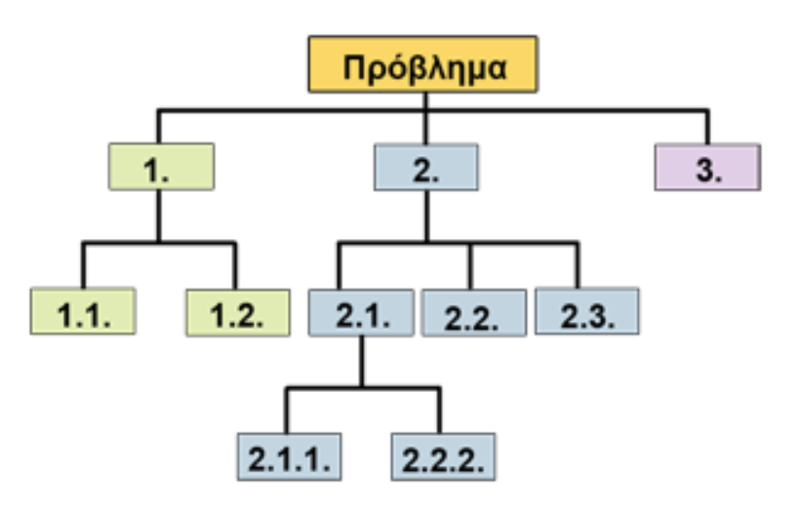
Ανάλυση προβλήματος (1/2)
Παράδειγμα 2.1: Εξυπηρέτηση πολιτών από τις υπηρεσίες του δημοσίου
Φραστική ανάλυση Διαγραμματική ανάλυση
1. Προσδιορισμός αναγκών 1.1. Ταχύτερη εξυπηρέτηση πολιτών 1.2. Περιορισμός μετακινήσεων 2. Δράση 2.1. Ανάπτυξη ηλεκτρονικών υπηρεσιών εξυπηρέτησης 2.1.1. Ποιες υπηρεσίες θα είναι διαθέσιμες; 2.1.2. Με ποια διαδικασία θα γίνονται διαθέσιμες; 2.2. Ενημέρωση πολιτών 2.3. Ενημέρωση υπαλλήλων για να συνδράμουν το έργο 3. Εφαρμογή του σχεδίου.

Slide 14
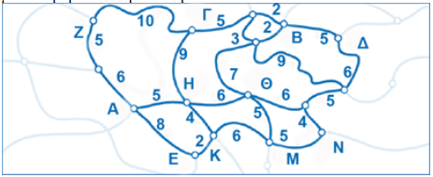
Ανάλυση προβλήματος (2/2)
Παράδειγμα 2.3: Εύρεση συντομότερης διαδρομής
Δίνεται ο ακόλουθος χάρτης διαδρομών που συνδέει ορισμένες πόλεις. Ο χάρτης δείχνει το χρόνο που απαιτείται για τη μετακίνηση από πόλη σε πόλη.
Ποια διαδρομή είναι η συντομότερη από την πόλη Α στην πόλη Β;
Σε ποια πόλη θα συναντηθούν τρεις φίλοι ώστε κανένας να μην κινηθεί περισσότερο από δεκαπέντε λεπτά αν βρίσκονται στις πόλεις Γ, Δ και Ε αντίστοιχα και τα τρένα τους ξεκινούν όλα στις 19:00;

Slide 15
Ανακεφαλαίωση
Στο κεφάλαιο αυτό παρουσιάστηκε η διαχρονικότητα του προβλήματος και επιχειρήθηκε να γίνει σαφής η ανεξαρτησία της λύσης του από τον υπολογιστή.
Κατηγοριοποιήθηκαν τα προβλήματα ως προς τη δυνατότητα επίλυσης και επιπλέον ως προς τη δυνατότητα επίλυσης με τον υπολογιστή.
Επισημάνθηκαν βασικά στοιχεία στη διαδικασία επίλυσης ενός προβλήματος (κατανόηση, καθορισμός δεδομένων και ζητουμένων, ανάλυση-αφαίρεση, σύνθεση, κατηγοριοποίηση και γενίκευση).

Slide 16
Χαρακτηρίστε Σωστό/Λάθος τις προτάσεις...
Α. Κάθε επιλύσιμο πρόβλημα είναι υπολογιστικό.
Β. Η κατανόηση προηγείται της επίλυσης.
Γ. Όλα τα προβλήματα μπορούν να λυθούν με τη βοήθεια του υπολογιστή.
Δ. Η ανάλυση του προβλήματος βοηθάει στην επίλυσή του.
Ε. Υπάρχουν μη υπολογιστικά μαθηματικά προβλήματα.

Slide 17
Ανάλυση προβλημάτων (παράδειγμα 1)
Να προσδιορίσετε δεδομένα, ζητούμενα, συνθήκες και σχέσεις που συνδέουν τα δεδομένα με τα ζητούμενα για τα παρακάτω προβλήματα
Δίνεται ο αριθμός των νικών και των ηττών μιας ομάδας μπάσκετ σε μια αγωνιστική περίοδο. Η ομάδα βαθμολογείται για κάθε νίκη με δύο βαθμούς και για κάθε ήττα με έναν. Να υπολογιστεί η συνολική βαθμολογία της ομάδας.
Δεδομένα: Αριθμός Νικών (έστω Μ), Αριθμός Ηττών (έστω Η), Νίκη 2 βαθμοί, Ήττα 1 βαθμός
Ζητούμενο: Υπολογισμός Βαθμολογίας Ομάδας (έστω Β) Σχέσεις: Β = Ν x 2 + Η x 1

Slide 18
Ανάλυση προβλημάτων (παράδειγμα 1)
Με τον ίδιο τρόπο αναλύστε τα προβλήματα που θα βρείτε στο Φυλλάδιο 0

Slide 19
Ερωτήσεις - Δραστηριότητες
Να αναφέρετε τις κατηγορίες προβλημάτων ως προς τη δυνατότητα επίλυσης και να δώσετε παραδείγματα προβλημάτων από κάθε κατηγορία.
Εργαστείτε σε ομάδες. Κάθε ομάδα θα θέτει ένα πρόβλημα στην άλλη ομά­δα, η οποία καλείται να ανακαλύψει την κατηγο­ρία στην οποία ανήκει το πρό­βλημα.
Μπορεί κάθε χάρτης να χρωματιστεί με τέσσερα χρώματα το πολύ, ώστε οι γειτονικές χώρες να είναι χρωματισμένες διαφορετικά;

